Slide 1
Swift-Functions

Slide 2
Functions
Function
특정 태스크를 수행하는 코드 집합
이름을 부여하고, 호출(call)시 사용
Flexible Swift’s Unified Function Style
C언어의 함수 스타일
ObjectiveC 메소드 스타일
모든 함수는 type을 가짐
Parameter type and return type
이 type을 다른 type과 동일하게 사용

Slide 3
Functions
Defining Functions
Input: Parameters
Output Return type
Calling Functions
Function name and input values (arguments)
arguments -> parameters

Slide 4
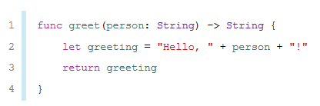

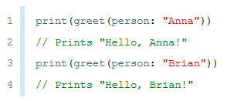
Functions
Defining and Calling Functions

Slide 5
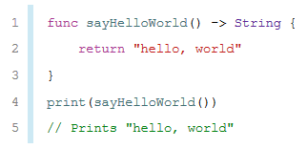
Function Parameters and Return Values
Functions Without Parameters

Slide 6
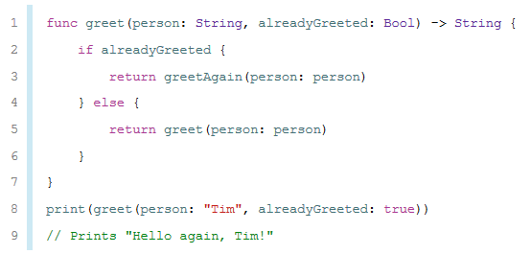
Functions With Multiple Parameters

Slide 7
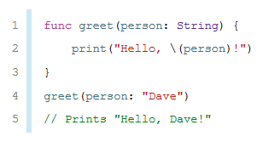
Functions Without Return Values

Slide 8
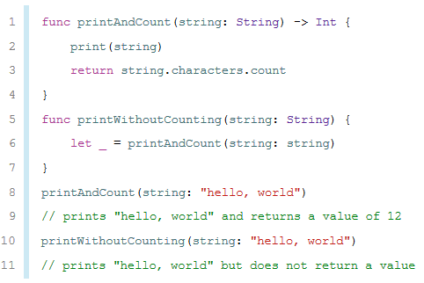
Functions Without Return Values
리턴값 선언 후 무시는 가능

Slide 9
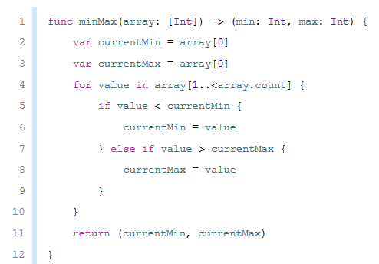
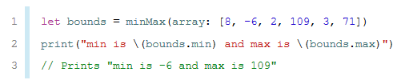
Functions with Multiple Return Values
Tuple 형식을 이용

Slide 10
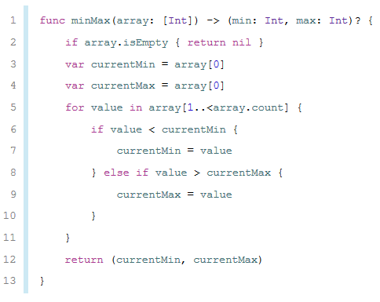
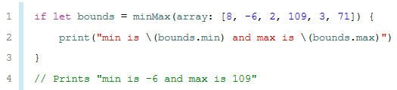
Optional Tuple Return Types

Slide 11
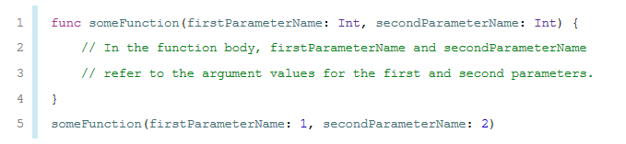
Function Argument Labels and Parameter Names
Function parameter
(Argument_Label Parameter_Name)
Argument label: 함수 호출 시 사용
생략할경우 Parameter_Name을 Argument_Label로 사용
Parameter_Namer: 함수 구현 시 사용

Slide 12
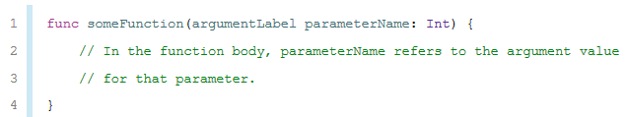
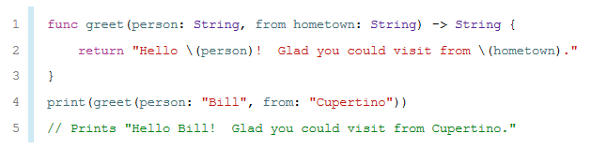
Function Argument Labels and Parameter Names
Specifying Argument Labels
‘argument label parameter name’

Slide 13
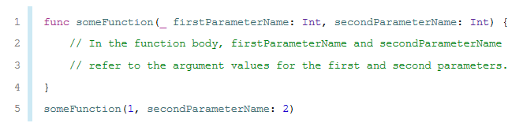
Function Argument Labels and Parameter Names
Omitting Argument Labels
Underscore( _ )

Slide 14
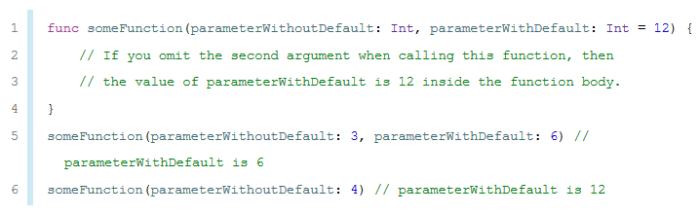
Function Argument Labels and Parameter Names
Default Parameter Values

Slide 15
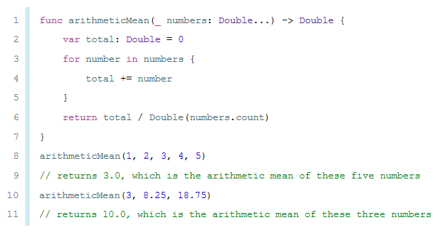
Function Argument Labels and Parameter Names
Variadic Parameters
파라미터의 수가 유동적인 경우
파라미터 타입…

Slide 16
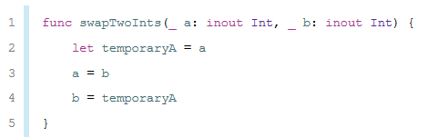
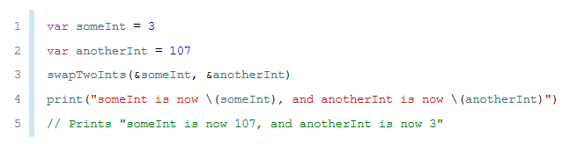
Function Argument Labels and Parameter Names
In-Out Parameters
함수 파라미터는 상수이므로 함수내에서 변경은 금지됨. 그러나, 함수 내에서 파라미터 값을 변경하여 함수 호출 종료 후에도 변경된 값이 유효하도록 하기 위해 사용
Inout 키워드와 & 사용

Slide 17
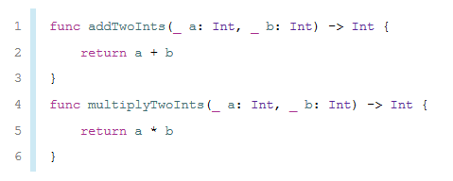
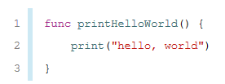
Function Types
모든 함수는 파라미터와 리턴타입으로 구성된 함수 타입이 있음
(Int, Int) -> Int
() -> Void

Slide 18


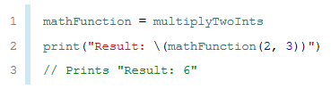
Using Function Types
함수의 타입을 변수나 상수로 활용 가능

Slide 19
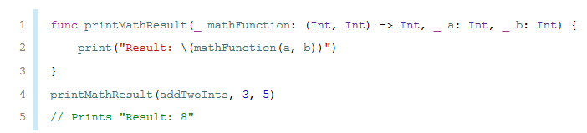
Function Types as Parameter Types
함수 타입을 다른 함수의 파라미터로 활용

Slide 20
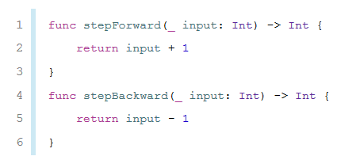
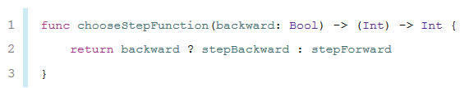
Function Types as Return Types
함수 타입을 다른 함수의 리턴 타입으로 사용

Slide 21
Nested Functions
Global functions
지금까지 설명한 Function들
Global scope
Nested functions
특정 함수 내에서 정의된 함수
By default, 외부 세계와 분리
But, enclosing 함수가 호출 혹은 리턴 가능
리턴 시 외부 사용 가능

Slide 22
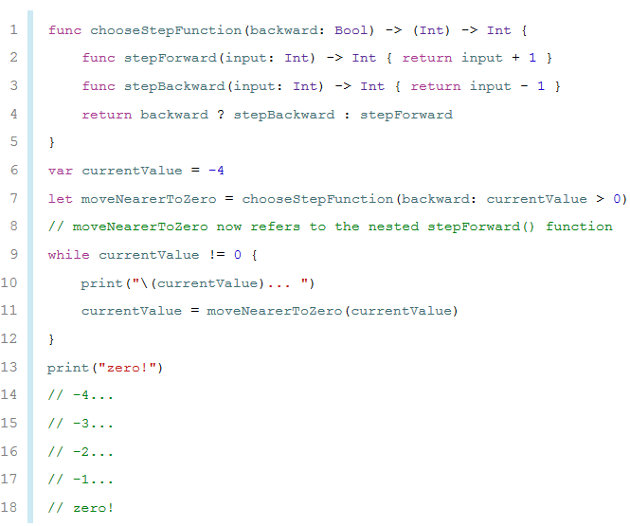
Nested Functions

